Slide 2
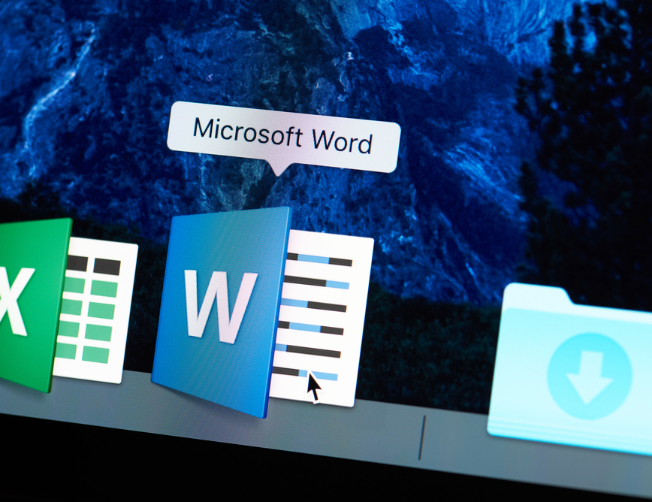
Microsoft Word

Slide 3
Handig om te
leren om…

Slide 4
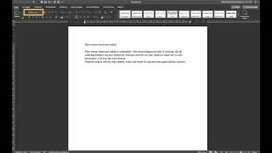

Slide 5
Aan de slag!

Slide 6
Wat heb je geleerd?

